Slide 1
2021
如何摆脱内卷？
汇报人：XXXX 时间：XX年XX月

Slide 2
1
内卷从何卷起？
2
被妖魔化的内卷
3
内卷生存指南
CONTENTS
4
写在最后

Slide 3
1
内卷从何卷起？

Slide 4
内卷从何卷起？
1963年
美国人类学家克利福德·格尔茨出版的《农业内卷化》中首次提出了“内卷”的概念 这部被称为“内卷源头”的农业书，记录了“印尼爪哇岛稻作农业中人口压力的内卷化使边际生产率复杂化”的现象

Slide 5
内卷从何卷起？ > 1963年
印尼爪哇岛由于物资匮乏，土地有限，所有的劳动力就只有种水稻一种生产方式。可当岛上人口达到饱和，每增加一个劳动力，整体的效率会不增反降。形成边际效率的递减（即农业内卷化） 整个爪哇岛陷入了一种：“不工作没钱，努力工作还是没钱的死循环”

Slide 6
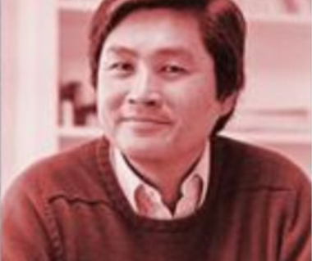
内卷从何卷起？
1985年
中国社会学者黄宗智在《华北小农经济与社会变迁》一文中把“内卷化”概念带入中国社会。而后“内卷化”成为了中国社会学研究里被频繁使用的词 内卷被中文引入后，人们的关注重点变成了“劳动边际报酬递减”，从这时候起，人们对内卷的解读，就聚焦在了“存量”和“竞争”

Slide 7
内卷从何卷起？
“存量”和“竞争”

Slide 8
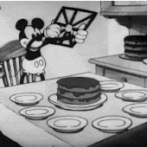
内卷从何卷起？ > “存量”和“竞争”
“大家都不去创造新价值而是想办法抢存量。”假设有10个人分一块大蛋糕，开始每个人都心平气和慢慢吃，都很满足 但如果人数增加到100人，争夺愈发激烈体力消耗得更快。 但如果不去抢食就会饿死，就这样大家耗费了更多的精力却没有得到更多的回报，反而饿得更快

Slide 9
内卷从何卷起？ > “存量”和“竞争”
存量和竞争是如此直观，于是人们就开始乐此不疲地“卷”了起来。“内卷”这个词在使用的语境上就变成了如今的：内卷

Slide 10
2
被妖魔化的内卷

Slide 11
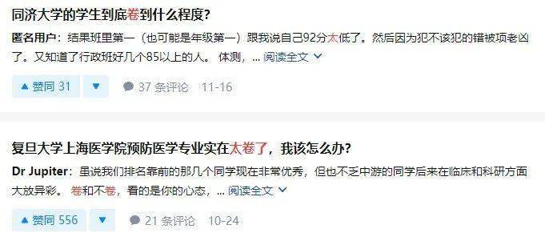
被妖魔化的内卷
互联网上，我们正在赋予“内卷”全新意义。 一提到竞争和分配的问题，一律按内卷处理

Slide 12
被妖魔化的内卷
因为不了解，所以被滥用
这个词变得越来越阴阳怪气，失去了本来的讨论意义 在大家对“内卷”的唱衰中，我们能嗅到一种情绪。那种不论怎么努力都无法破局的无助，和人们受困于此的左右为难

Slide 13
被妖魔化的内卷
然而
“内卷”的出现恰好在这个不怎么平顺年份给大家提供了情绪出口，让更多人可以心安理得的用“内卷”去缓解眼前的一切焦虑 尽管我们的生活压力的确在骂声中有所消解，但无论如何内卷还是必然会发生的一种挑战

Slide 14
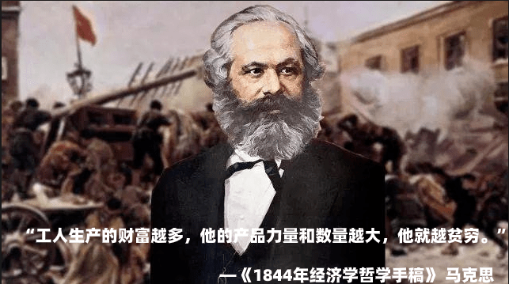
被妖魔化的内卷
马克思在1844年就曾预言过内卷的模式和发生
事物的发展总会经历量变到质变的过程，而“内卷化”是生产力发展到一定阶段的一种试错，是人口红利逐渐消失，社会转型期的中间形态

Slide 15
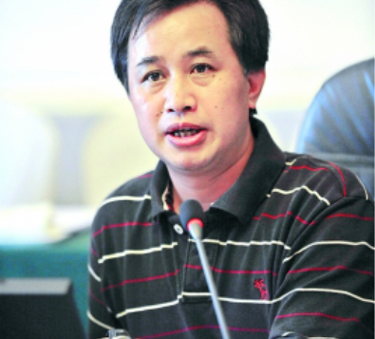
被妖魔化的内卷
浙江大学教授郭继强
在论文《“内卷化”概念新理解 》里强调，“内卷”的另一面是“自我战胜的进程” 在这个滥用焦虑的年代，内卷背后传达的情绪并不是我们反对增长，而是对明天愈发迫切的渴望

Slide 16
3
内卷生存指南

Slide 17
内卷生存指南
1
2
有一些人
早早意识到了内卷的本质，保持清醒与内卷搏斗
另一些人
变成内卷的附庸，主动向生活缴械投降

Slide 18
内卷生存指南
糊弄和逃避注定是自嗨
我们需要深入生活，打破往日的老旧循环，并随时保持对周围的警惕，才有可能不被生活卷住 作为普通人，我们逃离内卷最快的方式就是为自己的人生寻找新的意义，做一个活在当下的荒谬主义英雄，然后一个猛子扎进明天

Slide 19
内卷生存指南
找准自己的定位、不断成长进步
竞争比拼的不是“量”而是“质”，不要让自己陷入“越穷越忙，越忙越穷”的怪圈，最后锁死在无效重复的循环里。要多反思当下的思维方式和行为习惯，多总结，多复盘。找准自己的定位，分析自己的核心竞争力有哪些，着重打造培养，确保自己是在不断成长进步

Slide 20
内卷生存指南
制定长远规划、驱使自己前进
明确了自己的目标，清楚了自己的能力，再不断把自己的特点和能力挖掘放大，结合当下的社会需求，找到合适自己的方向。人就是需要经历无数次敲打，抗住了无数次挫折，最终才能“百炼成钢”

Slide 21
内卷生存指南
换道超车天地宽
今天的社会，蓝海并非没有，只是大部分人的眼睛都盯着那些红海行业，试图从中杀出。拼专业，总有人比你更专业；拼学历，总有人比你学历更好；拼勤奋，总有人比你更努力...我们不一定非要和一群人在一条路上死磕。要开阔自己的眼界，从固有思维中跳出，寻找新兴赛道的产业或市场，让自己有更多的就业选项和生活方式

Slide 22
内卷生存指南
其实已经有很多人在做这样的选择了
比如那些从北上广深回到自己家乡的人们，“小镇青年”同样可以发光发热，不一定要比大城市的白领们过得差 如今社会飞速发展，职场上的“360行”正在不断更替，像无人机驾驶员、收纳整理师、老年人能力评估师...这些闻所未闻的新职业正在悄然兴起，也让年轻人多了一分选择的底气 要停止内心的焦虑，雕琢一个差异化的自己，以平常心做非常事，或许就有另一片广阔天地等待自己有所作为

Slide 23
4
写在最后

Slide 24
写在最后
面对全社会“内卷化”的大潮，不管是个人还是企业，都是长期面临的问题。要打破内卷的束缚，打破迷茫和焦虑，我们要像乔布斯说的那样求知若饥，虚心若愚”，需要不断尝试和自我迭代，才能实现长足进步，开创新局面

